Slide 1
Progression pédagogique élaborée par les groupes de formateurs
CARTEC d’Hautmont
Mme Flamme – M Debrue

Slide 2
Séquence 1
Thème de séquence : La stabilité d’une structure
Problématique : Pourquoi une construction treillis permet elle de franchir un obstacle sans danger ?

Slide 3
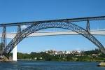
Séquence 1
A partir d’un diaporama qui présente différents ouvrages de Gustave Eiffel ( Le pont Maria Pia sur le Douro en 1877 au Portugal, le Viaduc de Garabit en 1844,Le Pont de Valentine, la Tour Eiffel) les élèves s’interrogent sur ces structures métalliques.

Slide 4
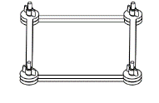
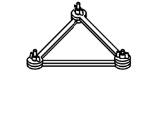
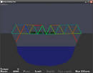
Séquence 1
Séance 1 : Présentation de la problématique aux élèves et émergences des hypothèses
Maquettes expérimentales : systèmes de connecteurs et de tubes
Construction de différents montages de structures
et observation de la stabilité face aux différentes sollicitations.
Conclusion sur la forme géométrique
à privilégier afin de garantir une bonne stabilité à la structure
Séance 2 : Présentation du problème aux élèves : « un train doit traverser un fleuve, vous allez devoir créer une structure stable afin d’éviter l’effondrement «
Réalisation de la structure de pont avec le logiciel Bridge Building et étude
du comportement de la structure –
Rechercher une solution de structure la plus résistante possible.
Conclusion sur les différents types d’efforts auxquels sont soumis les ponts ou les bâtiments – l’apport de la simulation numérique dans le choix d’une structure
Séance 3 : Conception et réalisation d’une maquette de ponts à structure treillis
Réalisation de la maquette de pont de la séance précédente à l’aide du matériel mis à disposition
Test en charge

Slide 5
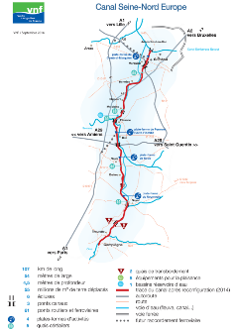
Séquence 2
Thème de la séquence : Franchir un obstacle
Problématique : Comment intégrer un ouvrage dans son environnement ?

Slide 6
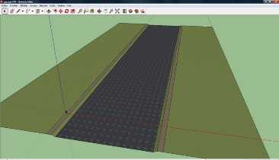
Séquence 2
Le transport fluvial est un réel atout pour la France qui dispose d’un réseau
de voies navigables hétérogène mais couvrant de grandes agglomérations.
Le projet du canal Seine Nord Europe répond à un besoin de redynamiser
le transport fluvial pour favoriser le multimodal . Pour éviter que le canal ne devienne
un obstacle à la circulation dans les régions qu’il traverse de nombreuses constructions
vont être nécessaires : 3 ponts canaux, 57 ponts routiers etc….
A partir de ce projet les élèves vont réfléchir à des solutions
pour franchir les obstacles retenus
sur le tracé du canal.
Ces solutions seront choisies en fonction des contraintes imposées.

Slide 7
Séquence 3
Thème de la séquence : Préserver les ressources
Problématique : Comment optimiser les apports solaires sur le toit d’un immeuble ?

Slide 8
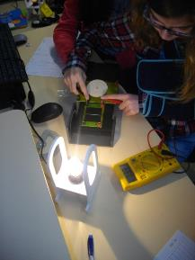
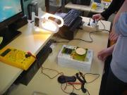
Séquence 3
Réflexion sur la mise en place de panneaux solaires sur le toit d’un immeuble
Séance 1 : Quelle est la bonne position pour la cellule photovoltaïque ?
Mise en place de protocoles
expérimentaux
Quelle inclinaison donnée au panneau ? (angle d’irradiation)
La quantité de lumière reçue par le panneau influence-t-elle
la production d’énergie ? (niveau d’éclairement)
Que se passe quand une partie du panneau est obscurcie ?
(obscurcissement)

Slide 9
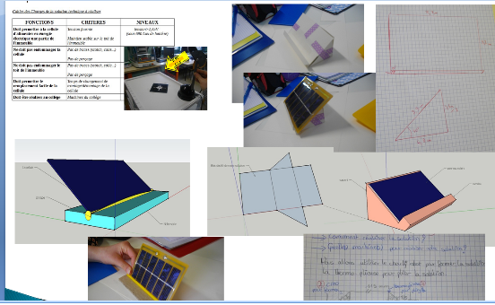
Séquence 3
Séance 2 : Quelle solution pour maintenir la cellule photovoltaïque dans sa position optimale ?
Séance 3 : Présentation des différentes solutions

Slide 10
Séquence 4
Thème de la séquence : Aménager un espace
Problématique : Comment adapter un conteneur maritime pour en faire une habitation ? Penser l’aménagement intérieur

Slide 11
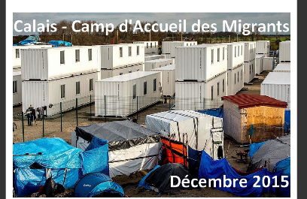
Séquence 4
Le conteneur ne serait-il pas une vraie réponse à l'habitat d'urgence ? Les élèves vont concevoir et proposer des solutions d'aménagement intérieur pour faire d'un conteneur un logement étudiant confortable.

Slide 12
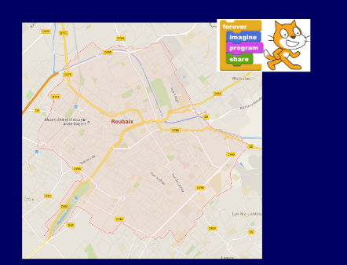
Séquence 5
Thème de la séquence : Découvrir son environnement
Problématique : Comment rendre une vue aérienne interactive ?

Slide 13
Séquence 5

Slide 14
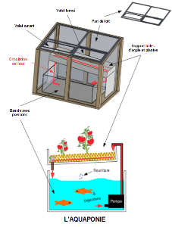
Séquences 6/7 et 8
Projet
La serre aquaponique
Comment rendre automatique l’ouverture et la fermeture des volets du toit de la serre en fonction de l’humidité et de la T° intérieures à l’aide d’une interface (Picaxe-Arduino) gérée par le logiciel Scratch et ce alimenté par un panneau photovoltaïque ?
L'aquaponie
c'est la culture de végétaux en « symbiose » avec l'élevage de poissons. Ce mode de culture fut utilisé depuis la nuit des temps puis oublié jusqu'à nos jours. Ce sont les déjections des poissons qui servent d'engrais pour le végétal cultivé

Slide 15
Séquences 6/7 et 8
De l'investigation et de la recherche de solution à chaque phase du projet
Phase de recherche
Les élèves observent la maquette de la serre aquaponique et définissent après investigation les causes de la formation de condensation dans la serre puis le professeur présente le projet. Ils identifient le besoin, rédigent une partie du cahier des charges et établissent un planning des activités. Ils recherchent ensuite des solutions techniques (renforcement de la structure, choix de l'effecteur, scénario)
S1 : Pourquoi de la condensation se crée sur le vitrage intérieur de la serre aquaponique et comment pallier à ce problème de manière automatique ?
S2 : Comment réaliser les modifications présentées sur la structure ?
(surcharge du panneau solaire et liaison entre le servomoteur ou moteur et les volets)
S3 : Quel scénario pour gérer de manière automatisée l’ouverture des volets sous Scratch ?

Slide 16
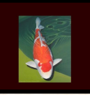
Séquences 6/7 et 8
Phase de réalisation
Les élèves réfléchissent au choix des matériaux à utiliser afin de rester dans la philosophie de la serre aquaponique, puis à la manière de réaliser les pièces et modifications déterminées précédemment, réalisent celles-ci et intègrent cela au pan de toit. Ils saisissent ensuite leur scénario dans Scratch sans y intégrer les capteurs et effecteurs afin de tester le fonctionnement virtuellement, puis les intègrent.
S4 : Comment réaliser les pièces et modifications proposées en restant dans l'esprit « développement
durable » de la serre aquaponique ?
S5 : Comment gérer l'organisation de la fabrication et de l'assemblage des pièces ?
S6 : Comment intégrer notre scénario dans le logiciel Scratch ?
Phase de tests et de validation
Tour à tour, ils testent leurs solutions sur la maquette de la serre aquaponique de la salle après avoir rappelé et formalisé les critères permettant de valider le système réalisé. Ils ajustent si nécessaire jusqu'à ce que le fonctionnement soit validé. Un bilan des travaux est ensuite réalisé.
S7 : Comment tester l'ensemble des réalisations et valider celles-ci ?

Slide 17
Séquence 9
Thème : Stabilité d’une structure
Problématique : Comment utiliser la simulation pour effectuer les choix des solutions
techniques ?

Slide 18
Séquence 9
Dans le cadre d'un EPI, les élèves participent à la mise en valeur d'un ouvrage littéraire en intégrant, dans une maquette, des éléments du décor. Ils se servent notamment de l'ouvrage pour déterminer les contraintes à respecter. Ils conçoivent et réalisent un/des élément du décors. Une présentation au CDI ouvrage littéraire/décors est faite en fin de séquence. Dans cet exemple, le roman "Alice au pays des merveilles" a été choisi.

Slide 19
Séquence 9
Séance 1 : Quels sont les repères pour concevoir un objet ?
Les élèves complètent le cahier des charges à l’aide de documents supports
Ils relèvent des mesures réelles
Séance 2 : Dessiner une solution
Séance 3 : Modélisation et validation d’une solution

Slide 20
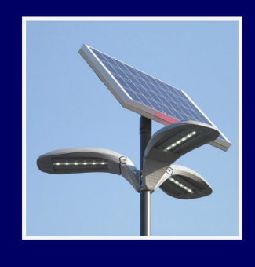
Séquence 10
Thème : assurer le confort dans un milieu urbain
Problématique : Quel éclairage pour demain ?

Slide 21
Séquence 10
L'objectif est de montrer comment les innovations technologiques peuvent contribuer à réduire le coût de fonctionnement de l'éclairage public tout en préservant la planète.
Les élèves seront amenés, suite à des observations, à reproduire (programmer) le fonctionnement de solutions d’éclairage urbain innovantes.

Slide 22
Séquence 10
Séance 1
Question directrice : Comment la ville est-elle éclairée ?
Observer et décrire l'éclairage public de la ville. Consulter les documents issus de la Mairie, revue de presse sur la politique de la ville sur le thème du développement durable et sur l'éclairage en particulier. Revue de presse sur les innovations technologiques en therme d'éclairage.
Conclusion / Bilan :
Modifier l'éclairage public a un coût (investissement) il faut être sûr que la démarche entreprise est rentable dans un délai raisonnable.

Slide 23
Séquence 10
Séance 2
Question directrice : Comment les solutions d'éclairage ont évolué ?
Comparer l'efficacité énergétique des 4 types de lampes (incandescence, halogène, Fluorescente, LED)
Conclusion / Bilan :
Définition de l'efficacité énergétique - Classement des technologies - Validité des mesures

Slide 24
Séquence 10
Séance 3
Question directrice : Comment fonctionne l'éclairage de demain ?
Identifier les différents OT qui composent les systèmes (lampes, batterie, éolienne et/ou panneaux solaires) Décrire et représenter les différentes phases de fonctionnement
Conclusion / Bilan :
Chaîne (d'information) et d'énergie du système

Slide 25
Séquence 10
Séance 4
Question directrice : Comment reproduire le fonctionnement de l'éclairage de demain ?
Mettre en œuvre les éléments à sa disposition Ecrire un programme
Conclusion / Bilan :
Programme (Scratch) commenté de fonctionnement du système.

Slide 26
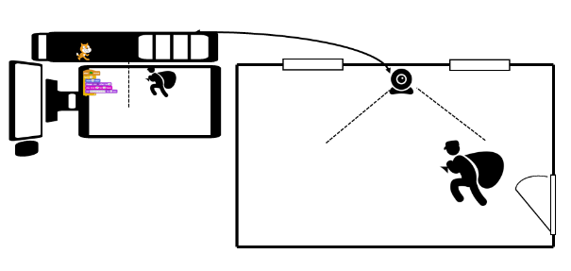
Séquence 11
Thème : Programmer un objet
Problématique : Comment surveiller une zone dans une habitation ?

Slide 27
Séquence 11
Cette séquence doit permettre aux élèves d’analyser le fonctionnement d’un système réel de vidéosurveillance afin d’en comprendre le fonctionnement et de le traduire en éléments de programmes informatiques (si… alors…). Ils doivent ensuite les utiliser pour programmer une webcam (intégrée ou sur port USB) afin qu’elle devienne un système simple de vidéosurveillance

Slide 28
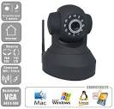
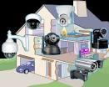
Séquence 11
Séance 1 : Comment fonctionne un système réel de vidéosurveillance ?
Les élèves (en groupe) analysent une capsule vidéo illustrant le fonctionnement d’une vidéosurveillance par webcam et produisent un texte qui explique ce fonctionnement. Les textes sont ensuite mis en commun pour montrer les différentes instructions que le « programme » doit faire.
Des illustrations « graphiques » permettent, ensuite, de structurer différemment ce programme.
Le bilan de séance permet de définit les notions d’instructions et d’évènements.
Séance 2 : Comment réaliser un programme de vidéosurveillance sur mon PC ?
Le programme réalisé à la séance précédente est repris. Celui-ci est ensuite créé
avec un logiciel de programmation par bloc (Scratch) à l’aide d’un tutoriel.
Un problème est posé : Comment modifier le programme pour surveiller deux zones ?
Les élèves réfléchissent, testent et présentent leurs différentes idées.
Le bilan de séance permet de définir les notions d’algorithme et de programme.
Séance 3 :
Une synthèse des précédentes activités est menée et permet de revenir sur les notions abordées.
La structure d’un programme est décrite. Un élargissement vers d’autres logiciels de programmation est possible.
Une trace écrite est créée
Un questionnement amène les élèves à réfléchir à d’autres moyens de « sécuriser » une habitation. L’alarme est alors évoquée et sera support d’une séquence de découverte des capteurs et actionneurs.

Slide 29
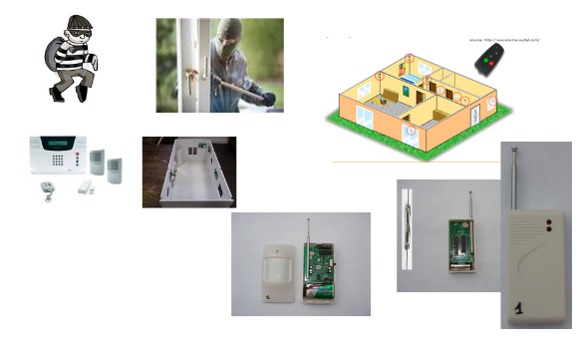
Séquence 12
Thème : Assurer le confort dans un milieu urbain
Problématique : Comment une alarme interagit avec son environnement ?

Slide 30
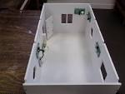
Séquence 12
Dans le cadre d’études de supports liées à la domotique et en lien avec une actualité mettant en évidence la nécessité d’assurer la sécurité des biens et des personnes, Les élèves vont analyser le fonctionnement d’une alarme.

Slide 31
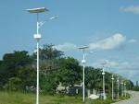
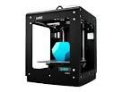
Séquence 13
Thème : Assurer le confort dans un milieu urbain
Problématique : Comment adapter un éclairage urbain dans son contexte ?

Slide 32
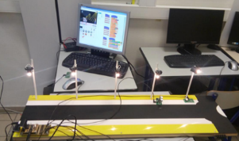
Séquence 13
3 problématiques :
Comment économiser de l‘énergie dans l'éclairage des rues
secondaires
de la ville sans altérer la sécurité ?
Comment saisir ces scénarios à l'aide du logiciel Scratch ?
Comment réaliser les candélabres ?

Slide 33
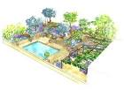
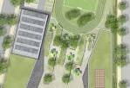
Séquence 14/15
Projet n° 2
Aménager un jardin

Slide 34
Séquence 14/15
Ce projet vise à faire concevoir et réaliser en mode collaboratif le prototype d'un jardin, les élèves sont confrontés au projet d'aménagement d'un espace dans l'enceinte du collège. Une zone délimitée doit être aménagée en jardin d'agrément.

Slide 35
Séquence 14
Séance 1: Présentation de la problématique aux élèves. Les élèves sont confrontés au projet d'aménagement d'un espace vert dans l'enceinte du collège. Une zone délimitée doit être aménagée en jardin d'agrément. Comment prendre en compte la commande ? Comment gérer le projet ?
A partir du cahier des charges (demande du chef d'établissement) mise en évidence des contraintes à respecter.
Recherche d'information sur le terrain, image google earth, photos au sol, photos aériennes, premier plan de masse, orientation soleil, ombre portée...
Croquis, schéma, dessin
Bilan : Relation "contraintes-solutions.
Séance 2 : Comment organiser le projet et tenir les délais de la commande ?
Liste des taches à effectuer et planifier les différentes actions
Réaliser un diagramme temporel .
Bilan : il prend la forme d'un planning simplifié des taches. ou directement avec Ganttproject
Séance 3 : Comment modéliser et présenter des solutions ?
Présenter les premières solutions à l'aide de logiciels de dessin, terrain, bâtiments, orientation, éléments choisis
Vérification de la conformité avec les éléments du cahier des charges.
Synthèse : Les contraintes d'un cahier des charges, organisation d'un projet, outils de dessin assisté par ordinateur

Slide 36
Séquence 15
Séance 1 : Comment intégrer les solutions choisies dans l'environnement "jardin" ?
Préparer les fichiers SketchUp et les photos disponibles
Comment, où stocker les fichiers. Comment les organiser ?
Bilan: les formats de fichiers, gestion des espaces de stockage
Séance 2 : Comment mettre en œuvre la réalité augmentée ?
La réalité augmentée, présentation d'un exemple. Méthode et démarche à suivre
Les outils mis à la disposition des élèves.
Réaliser les différents TAGS et tracker.
Créer les liaisons entre TAGS et ressources
Bilan : Quel est l'intérêt de cette technologie. Citer et décrire d'autres applications de la technologie "réalité augmentée«
Séance 3 : Présenter le projet retenu
Les groupes présentent la maquette du jardin imaginé. Il utilisent les outils de la technologie "réalité augmentée".

Slide 37
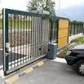
Séquence 16
Thème : Assurer le confort dans un milieu urbain
Problématique : Comment gérer les contraintes de conception d’un système domotique ?

Slide 38
Séquence 16
Ce projet vise à concevoir en mode collaboratif la modélisation numérique d’un composant du système domotique étudié.
Séance 1 : En tenant compte des contraintes dimensionnelles, comment imaginez à l'aide d'un croquis l'élément(s) d'un système domotique?
Séance 2 : Comment concevoir un modèle numérique original, en tenant compte des contraintes de transmission et de transformation de mouvement?
Séance 3 : Comment réaliser un assemblage numérique. Comment transposer un élément en réalité augmentée?

Slide 39
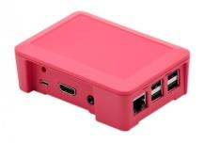
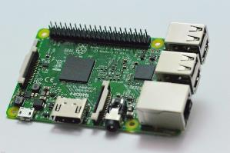
Séquence 17/18
Projet n° 3
L’ordinateur Low Cost
Le Raspberry

Slide 40
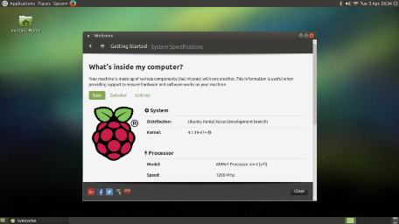
Séquence 17
Contexte : Ce « mini projet », décomposé en 2 séquences a pour but de mettre en évidence la possibilité de réaliser un ordinateur à partir d’une carte raspberry. Cet ordinateur devra être adapté aux besoins existants et d’un coût réduit. Le Design du produit final sera pris en compte lors de la conception et la réalisation du boitier.
Séance 1 : Quels sont les usages de l'ordinateur familial aujourd'hui ? Qu'en est il de leur coût et de leur consommation ?
Séance 2 Comment peut on réaliser un boitier pour notre carte raspberry ?

Slide 41
Séquence 18
Cette séquence doit permettre aux élèves de réaliser le boitier de la carte
Raspberry. Le prototypage du boitier sera réalisé à l'imprimante 3D ou la
M.O.C.N.. Le micro-ordinateur sera ensuite testé dans des conditions réelles
(Bureautique, Musique, vidéos, connexion de périphériques...). Le raspberry
sera ensuite connecté au réseau. La carte raspberry peut donc être assimilée
à un ordinateur.
Séance 1 et 2 : Comment assurer la fabrication du boitier de la carte raspberry?
Séance 3 : La carte raspberry est elle finalement un ordinateur ? Tests en conditions réelles

Slide 42
Séquence 19
Thème : Préserver les ressources (économiser l’énergie et préserver l’environnement)
Problématique : Comment optimiser les apports solaires sur le toit d’un immeuble ?

Slide 43
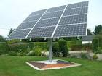
Séquence 19
Ce projet vise à faire à concevoir et réaliser en mode collaboratif un tracker solaire autonome.
Séance 1 : Quelles solutions techniques pour suivre le soleil ?
Séance 2 : Comment réaliser notre solution ?

Slide 44
Séquence 20
Thème : Acquérir et transmettre des informations et des données
Problématique : Comment les ordinateurs arrivent ils à communiquer ?

Slide 45
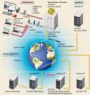
Séquence 20
Après une utilisation en 6ème et 5ème du réseau, les élèves découvrent l'intérêt d'avoir un matériel informatique relié en réseau. Ce qui va permettre d'aborder le fonctionnement du plus grand réseau informatique "Internet" et d'en connaitre les règles d'utilisation.
Séance 1 : Comment transitent les informations dans le réseau du collège ?
Séance 2 Comment les ordinateurs se repèrent-ils ?
Séance 3 Qui a déjà téléchargé des vidéos, des films, de la musique… ? Avez vous des connaissances qui ont reçu ce courrier ?
Structuration des activités :
Structure d'un réseau
Différents supports pour transmettre l'information dans un réseau
Ip et protocole http
Règles à respecter sur internet (copyright et copyleft... )

Slide 46
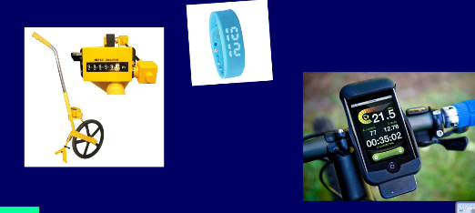
Séquence 21
Thème : Se déplacer sur terre, mer, air
Problématique : Comment mesurer la distance correspondante à un déplacement sur terre ?

Slide 47
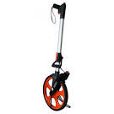
Séquence 21
Cette séquence vise la découverte de systèmes techniques mesurant un parcours (podomètre compteur filaire de vélo, odomètre). Les élèves réalisent des mesures avec l’un des systèmes techniques et constatent des écarts dans les relevés pour des parcours pourtant identiques. Ils s’interrogent sur les raisons de ces écarts et la fiabilité des systèmes de mesure.
.
Séance 1 : Pourquoi les OT n'indiquent pas le même résultat pour un parcours identique ?
Séance 2 : Comment fonctionne l'objet technique ?

Slide 48
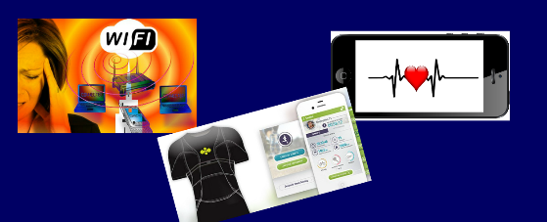
Séquence 22
Thème : Préserver la santé et aider l’homme
Problématique : Comment la technologie nous informe sur notre santé ?

Slide 49
Séquence 22
Cette séquence permet aux élèves de découvrir les technologies utilisées pour surveiller notre santé ainsi qu'à en définir les limites d'utilisation.
Séance 1 : Comment mesure t on sa fréquence cardiaque ?
Séance 2 : Comment sont transmises les informations en télémédecine (ou télésanté) ?
Séance 3 : Etre en permanence connecté, est-ce sans conséquences ?

Slide 50
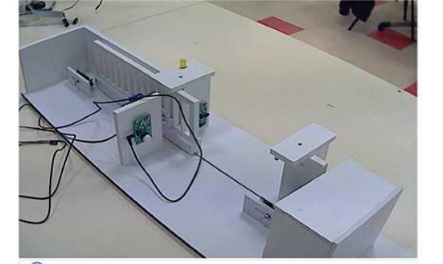
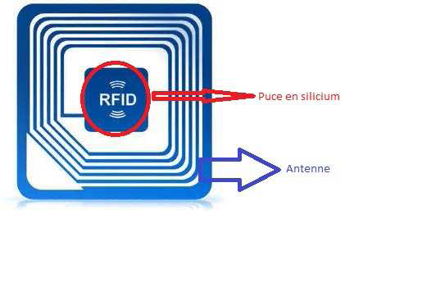
Séquence 23
Thème : Programmer un objet
Problématique : Comment utiliser la technologie RFID ? (ouvrir automatiquement un portail)

Slide 51
Séquence 23
Cette séquence débute par une séance d'observation et d'analyse d'un système automatique en fonctionnement. Elle se poursuivra par la découverte d'un système de commande utilisant la technologie RFID afin de l'adapter à notre système. La finalité de la séquence étant de programmer le fonctionnement automatique d'un portail.
Séance 1 : Présentation de la problématique :
Comment fonctionne un système automatique (portail) ?
Les élèves, en îlots, visualisent une capsule vidéo
montrant le fonctionnement d’un portail automatique.
A l’aide d’un document, ils doivent décrire le système
avec des phrases simples :
Quels sont les gestes exécutés par le conducteur du véhicule ?
Quelles sont les actions réalisées par le système ?
Y-a-t-il une chronologie dans l’exécution des tâches ?
Comment le système automatique peut-il se repérer ?

Slide 52
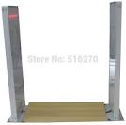
Séquence 23
Séance 2 : Comment être « reconnu » par son portail ?
Travail en îlots à l’aide de documents, de courts reportages permettant de découvrir les applications de la technologie
RFID dans notre vie quotidienne .
Réalisation d’une critique personnelle sur l’évolution et la place de cette technologie au quotidien. Quels sont les avantages, les dérives possibles ? La notion de traçabilité, d’identification peut être abordée.
Comment mettre en œuvre cette technologie sur le portail automatique ? Carte ? Badge ? Identification du véhicule ?
Réalisation de schémas, de croquis, permettant de positionner pertinemment ce système.

Slide 53
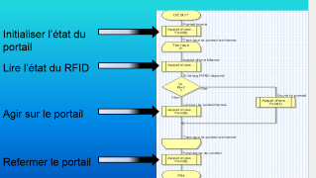
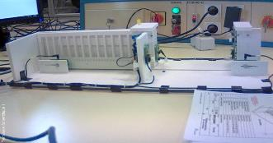
Séquence 23
Séance 3 : Programmation
Présentation d’une partie du programme d’ouverture-fermeture du portail.
Les élèves doivent programmer l’ouverture du portail en intégrant le module RFID et en vérifiant le comportement attendu.
Transfert sur une carte programmable et pilotage d’une maquette.
Présentation d’une partie du programme d’ouverture-fermeture du portail.
Les élèves doivent programmer l’ouverture du portail en intégrant le module RFID et en vérifiant le comportement attendu.
Transfert sur une carte programmable et pilotage d’une maquette.

Slide 54
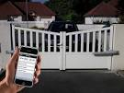
Séquence 24
Thème : Programmer un objet
Problématique : Comment piloter par l’intermédiaire d’un Smartphone ou d’une tablette un système technique ?

Slide 55
Séquence 24
Cette séquence doit permettre à un élève de comprendre les principes utilisés pour piloter un système technique (à base d'Arduino) à partir d'une application sous Android (en bluetooth). L'élève abordera la notion de transmission de l'information, développera une application sous App-Inventor et integrera sous Arduino (Ardublock) la gestion du bluetooth pour le pilotage à distance.

Slide 56
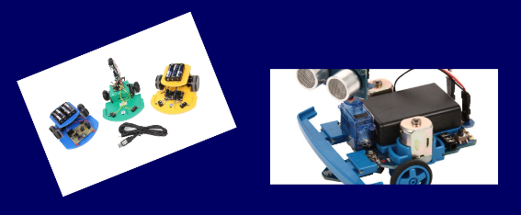
Séquence 25/26/27
Projet n° 4
Challenge robotique

Slide 57
Séquence 25
Les élèves découvrent le challenge. Ils listent les contraintes et élaborent des stratégies pour relever le défi proposé
Séance 1 Comment élaborer le cahier des charges ?
A partir du règlement du défi, les élèves complètent
le cahier des charges.
Séance 2 : Comment réagit le robot face à un obstacle ?
Découverte sommaire du robot et les capteurs disponibles
(capteurs à lamelle, détecteur de ligne)
Compléter une partie du programme
Séance 3 : Quelle stratégie adapter pour répondre au challenge ?
Imaginer comment le robot va répondre au défi. Déterminer les informations de son environnement qui seront prises en compte et commander les actionneurs nécessaires pour réaliser les fonctions techniques.

Slide 58
Séquence 26
Les élèvent développent leur programme sous scratch. Ils constatent les écarts entre les attendues du programme et le réalisé du robot et les corrigent.
Séance 1/2 : Comment programmer le robot pour qu'il puisse traverser le parcours ?
Séance 3 : Comment présenter dynamiquement le résultat d'un projet ?

Slide 59
Séquence 27
La robotique dans notre vie quotidienne
Les robots..Avancée technologique ?..Espoir ?..Inquiétude ?..Quels impacts sur la société ?
Séance 1 : les robots dans la société
Travaux en classe ; la Robotisation :
Quels avantages ? Quels inconvénients ?
Construire en activité collaborative une
synthèse des réponses apportées par les élèves.
Séance 2 : Débat argumentatif
Chaque groupe intervient entre 3 et 5 minutes, il doit mettre en
évidence le "pour" et le "contre" . Les élèves qui restent "spectateurs«
posent les questions "rôle d'animateur ", observent les attitudes,
la voix, la capacité d'écoute entre argumentateurs.....
ils prennent des notes pour
construire la synthèse.
Séance 3 : Synthèse des présentations
Les groupes présentent les notes de synthèse préparées.
En utilisant un outil collaboratif, les élèves co-construisent une carte heuristique qui montrent
les différents domaines d'application de la robotique ainsi que les impacts sur la société.
Dans le même temps un article de presse est rédigé, il évoque la présence accrue des robots
dans la société mais il devra avant tout traité la problématique :
" Les robots et l'intelligences artificielles sont-ils un danger pour l'humanité ?

Slide 60
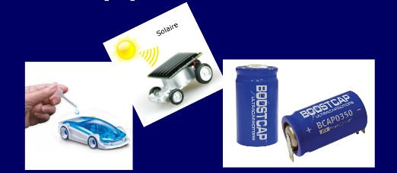
Séquence 28
Thème : Se déplacer sur terre, mer, air
Problématique : Quelles solutions techniques pour assurer la propulsion d’un véhicule ?

Slide 61
Séquence 28
Enumérer, lister des solutions techniques, des sources d'énergie, qui seraient susceptibles de propulser le modèle réduit (réalisation d'une carte mentale)

Slide 62
Séquence 29
Thème : Programmer un objet
Problématique : Comment automatiser des tâches sur son Smartphone ?

Slide 63
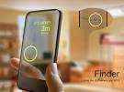
Séquence 29
On utilise régulièrement son smartphone pour réaliser les mêmes actions ( réveil, musique, couper wifi/bluetooth), Découvrir et comparer ses différentes connectivités. Utiliser la technologie NFC pour programmer son smartphone. Mettre en évidence les règles d'un usage raisonné.
Séance 1 : Quels sont les différents standards de connectivités sans fil sur un smartphone?
Séance 2 : Dans quel domaine utilise-t-on la RFID et le NFC ?
Séance 3 : Comment automatiser des tâches sur son smartphone?

Slide 64
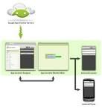
Séquence 30
Thème : Programmer un objet
Problématique : Comment réaliser une application androïd à destination des parents d'élève ?

Slide 65
Séquence 30
Qu'est ce qu'une application smartphone ?
Réaliser une carte mentale afin d'identifier les informations importantes à communiquer et les actions intéressantes à retrouver dans cette application,
Description graphique de l'application,
Programmation sur app inventor de l'application, test et mise à disposition aux familles,
Séance 1 : Comment améliorer la communication avec les parents ?
Séance 2 : Comment traduire nos idées sous la forme
d’un programme ?

